Slide 1

SISTEMA DE PARTICULAS
Material diseñado y elaborado
por Ing. Neyra Tellez
para el curso de Física I de la UNET.
Noviembre, 2009

Slide 2






Sistema de Partículas
Es un conjunto seleccionado de partículas que pueden interactuar con su entorno (con un elemento ajeno al sistema) o pueden interactuar entre ellas mismas.
Ejemplo 1. Un grupo de mariposas puede ser considerado como un sistema de partículas, entre las mariposas pueden ocurrir interacciones, y también las mariposas interactúan con la tierra (fuerza gravitatoria) y una de ellas pueden interactuar con los árboles.

Slide 3













Fuerzas Internas
Son las interacciones ejercidas sobre las partículas por otras partículas del sistema.
Interacción entre las partículas 5 y 7
Interacción entre las partículas 1 y 2

Slide 4
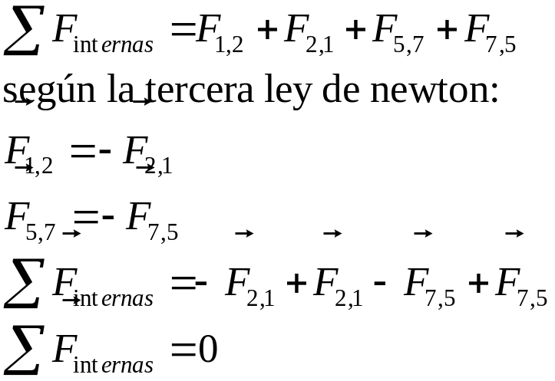

Teorema de las Fuerzas Internas
Sí en un sistema ocurren interacciones entre las mismas partículas del sistema, la fuerza resultante debida a estas interacciones es:
La suma de todas las fuerzas internas de un sistema de partículas es siempre igual a cero, es decir:

Slide 5










Fuerzas Externas
Son las interacciones ejercidas sobre las partículas por agentes externos al sistema.
Interacción entre cada partícula y la tierra representada por el peso de cada partícula
Interacción entre la partícula 6 y la superficie del árbol representada por la fuerza normal que hace el árbol sobre m₆ y la fuerza de roce del árbol sobre m₆.

Slide 6


Centro de Masa
Para describir el movimiento lo haremos en función de un punto especial que es representativo del sistema de partículas y se conoce como Centro de Masa. El centro de masa (C.M.) es un punto geométrico en donde supondremos que esta concentrada toda la masa del sistema.

Slide 7


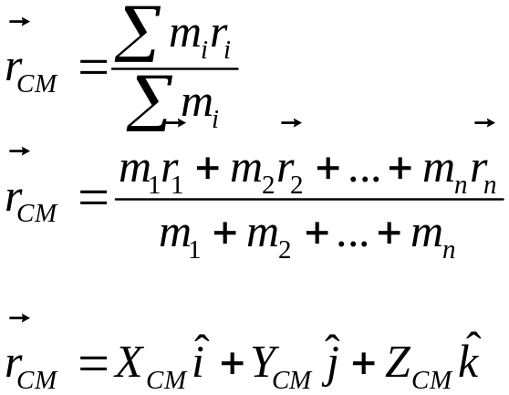





Posición del Centro de Masa
Sí suponemos un sistema formado por n partículas y para un instante de tiempo t, respecto al sistema de referencia, la posición de cada una de las partículas del sistema es conocida, entonces podemos determinar la posición del centro de masa.
El vector posición del centro de masa para un instante t, se define a partir de las posiciones de cada una de las partículas y sus respectivas masas, y es:

Slide 8


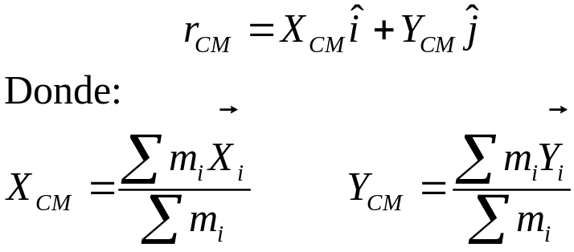
Posición del Centro de Masa
Si consideramos un sistema de partículas en el Plano XY
Y en el plano XY el vector posición del centro de masa para un instante t es:

Slide 9
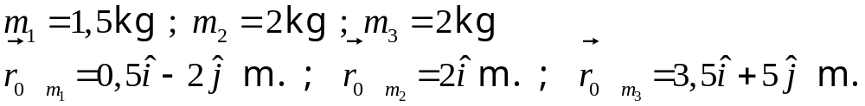
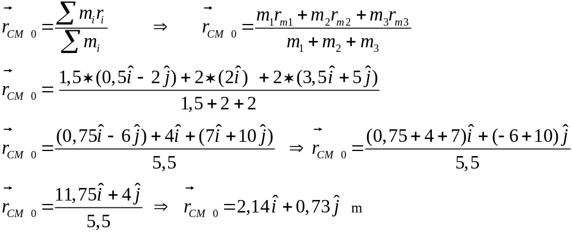
Ejemplo 2. Un sistema está formado por tres partículas de masas m₁, m₂ y m₃. A continuación se indican los valores de las masas y las posiciones en el instante t=0s.
Determine la posición inicial del centro de masa del sistema.
La posición del centro de masa, en t=0s, la determinamos a partir de la ecuación:
Posición del centro de masa del sistema, en el instante t=0s.

Slide 10

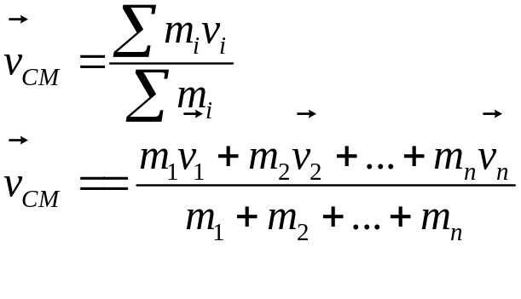



Velocidad del Centro de Masa
Para un sistema formado por n partículas, siendo conocida la velocidad de cada una de las partículas del sistema en un instante de tiempo t, se puede determinar la velocidad del centro de masa a partir de la siguiente expresión.
La velocidad del centro de masa para un instante t, se define a partir de las velocidades de cada una de las partículas y sus respectivas masas, es decir:

Slide 11




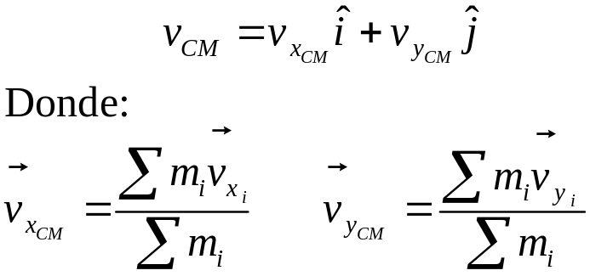
Velocidad del Centro de Masa
Para un sistema formado de partículas en el Plano XY
En el caso de movimiento en dos dimensiones, la velocidad del centro de masa para un instante t es:

Slide 12
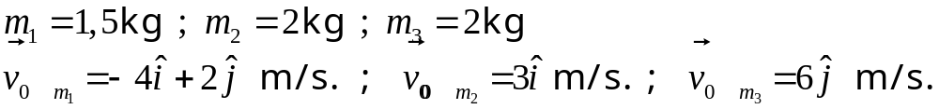
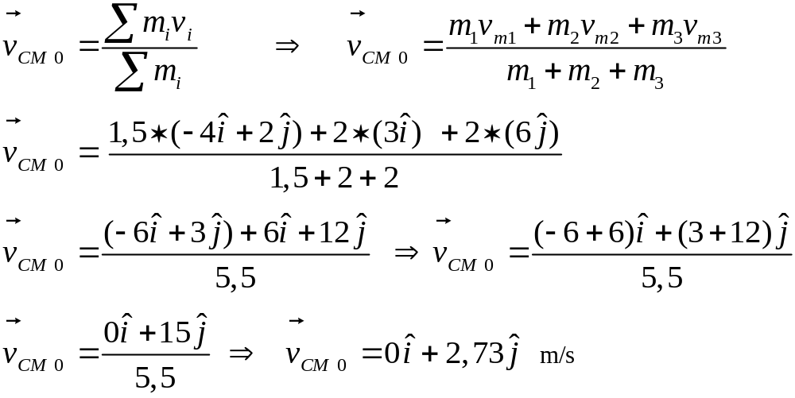
Ejemplo 3. Un sistema está formado por tres partículas de masas m₁, m₂ y m₃. Para el instante t=0s las velocidades de cada una de las partículas se indican a continuación.
Determine la velocidad inicial del centro de masa.
Para t=0s, la velocidad del centro de masa es:
Velocidad del centro de masa del sistema, en el instante t=0s.

Slide 13





Aceleración del Centro de Masa
Para un sistema formado por n partículas, la aceleración del centro de masa en un instante de tiempo t, se puede determinar sí la aceleración de cada una de las partículas (en ese mismo instante de tiempo) es conocida.
A partir de las aceleraciones de cada una de las partículas y sus respectivas masas, la aceleración del centro de masa para un instante t, se define como:

Slide 14



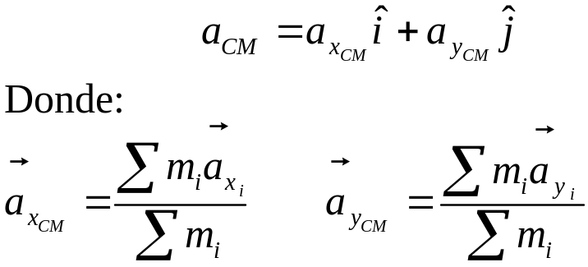
Aceleración del Centro de Masa
Para un sistema de partículas en el Plano XY.
En el caso de movimiento en dos dimensiones, la aceleración del centro de masa para un instante t es:

Slide 15
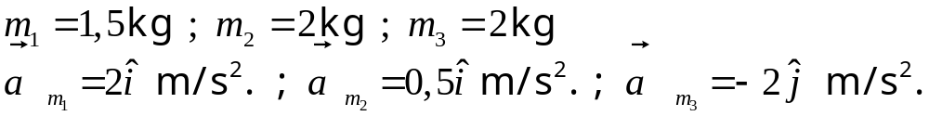
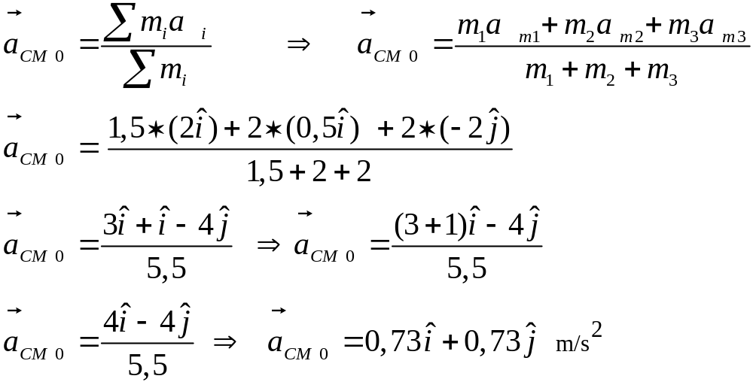
Ejemplo 4. Un sistema está formado por tres partículas de masas m₁, m₂ y m₃. Para el instante t=0s las aceleraciones que experimentan de cada una de las partículas se indican a continuación.
Determine ¿Cuál es la aceleración del centro de masa en instante t=0s?.
Para t=0s, la aceleración del centro de masa es:
Aceleración del centro de masa del sistema.

Slide 16






Análisis del movimiento del Centro de Masa
El centro de masa de un sistema de partículas se mueve como si toda la masa del sistema (M) estuviese concentrada en el Centro de masa.
Hemos visto que es posible determinar la posición, velocidad y aceleración inicial del centro de masa, a partir de las posiciones, velocidades y aceleraciones iniciales de cada una de las partículas. Partiendo de estas condiciones iniciales de movimiento para el centro de masa se pueden construir las ecuaciones que describan este movimiento para cualquier instante de tiempo:
Para t=t₀:
Posición inicial del centro de masa.
Velocidad inicial del centro de masa.
Aceleración del centro de masa.
Movimiento del centro de masa en la dirección X.
La aceleración inicial del centro de masa permanece constante mientras las fuerzas externas sean constante.

Slide 17
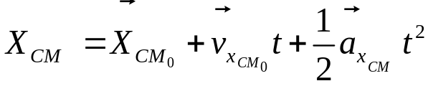

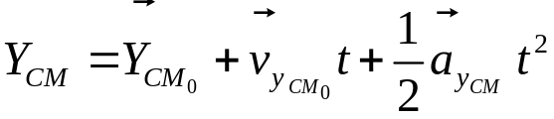




Análisis del movimiento del Centro de Masa
Para cualquier instante de tiempo:
Función posición del centro de masa, respecto del eje X.
Posición del centro de masa.
Función posición del centro de masa, respecto del eje Y.
Velocidad del centro de masa.
Función velocidad del centro de masa, respecto del eje X.
Función velocidad del centro de masa, respecto del eje Y.
Aceleración del centro de masa.
La aceleración inicial del centro de masa permanece constante mientras las fuerzas externas sean constantes.

Slide 18
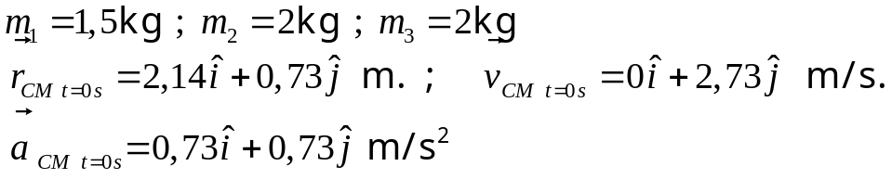


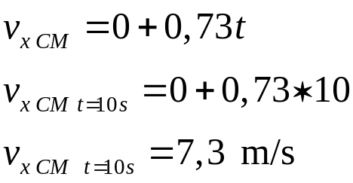
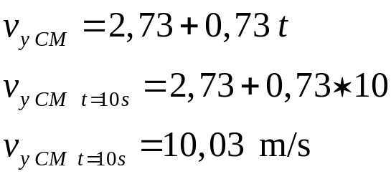

Ejemplo 5. Un sistema está formado por tres partículas de masas m₁, m₂ y m₃, para el instante t=0s la posición, velocidad y aceleración del centro de masa se indican a continuación. Determine ¿Cuál es la velocidad del centro de masa en instante t=10s?.
Determine ¿Cuál es la velocidad del centro de masa en instante t=10s?
Para t=10s, la velocidad del centro de masa es:
A partir de esta expresión calculamos la velocidad del centro de masa, respecto del eje X para el instante t=10s.
A partir de esta expresión calculamos la velocidad del centro de masa, respecto del eje Y para el instante t=10s.
La velocidad del centro de masa a los 10s es:

Slide 19

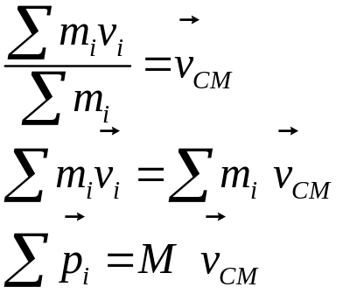

Cantidad de movimiento de un sistema de partículas
Para un sistema formado por n partículas, la cantidad de movimiento del centro de masa en un instante de tiempo t, se define como: A partir de las velocidades de cada una de las partículas y sus respectivas masas, obtenemos que la cantidad de movimiento del sistema es:
Cantidad de movimiento total del sistema de partículas.

Slide 20

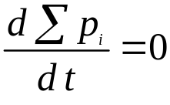
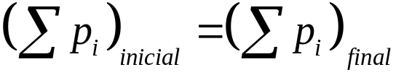
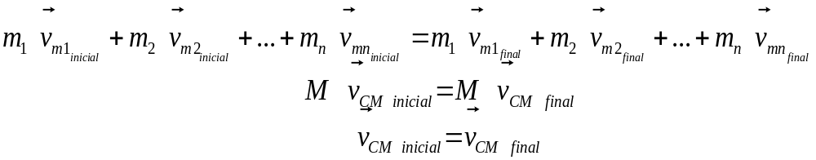
Principio de conservación de la cantidad de movimiento total del sistema de partículas
Sí la suma vectorial de las fuerzas externas que actúan sobre el sistema es igual a cero ( ), entonces la cantidad de movimiento total del sistema no cambia con respecto al tiempo ( ), por lo tanto: Cuando la fuerza externa resultante que actúa sobre un sistema es cero, la cantidad de movimiento total del sistema se conserva, es decir:
Cantidad de movimiento total inicial del sistema
Cantidad de movimiento total final del sistema
La velocidad del centro de masas es constante cuando sobre el sistema la fuerza externa resultante es cero.

Slide 21



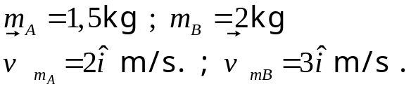



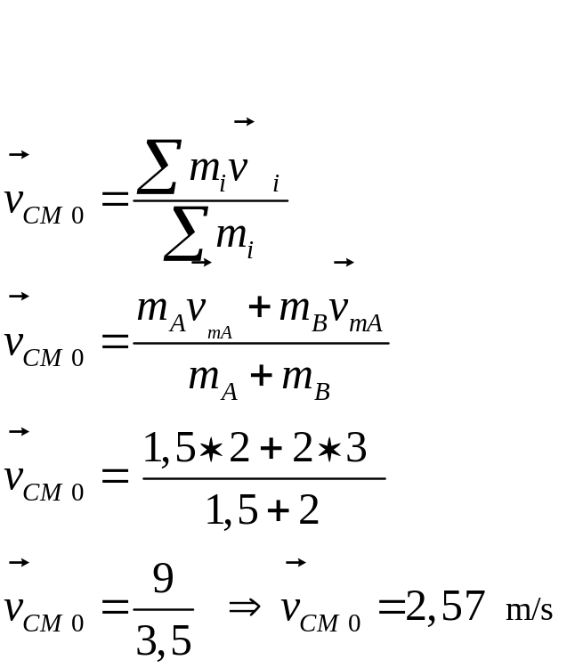

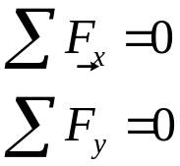

Ejemplo 6. Un sistema esta formado por dos bloques que se mueven por un plano horizontal liso, tal y como se muestra en la figura. Las masas de los bloques, las posiciones de cada uno y sus respectivas velocidades, para el instante t=0s se indican a continuación. Determinar la velocidad del centro de masa en t=0s y en el instante t=10s.
0 m
5 m
Para t=0s, la velocidad del centro de masa es:
La resultante de las fuerzas externas sobre el sistema:
La fuerza resultante aplicada sobre el sistema de partículas es cero, por lo tanto la cantidad de movimiento total del sistema no cambia, lo que significa que la velocidad del centro de masas es constante
Velocidad del centro de masa para t=10s

Slide 22
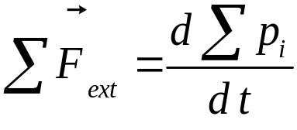

Segunda Ley de Newton para un sistema de partículas
La variación en la cantidad de movimiento de un sistema de partículas es igual a la fuerza neta aplicada sobre él. Esto puede ser escrito de manera analítica como: Es decir, que el cambio en la cantidad de movimiento total del sistema sólo se debe a las fuerzas externas que actúan sobre un sistema. Si la masa del sistema es constante la expresión de la segunda Ley de Newton:
Nos indica que el centro de masa de un sistema de partículas se mueve como si en este punto estuviese concentrada toda la masa y sólo las fuerzas externas actúan sobre él (centro de masa), de tal modo que el centro de masa acelera en la dirección y sentido de la fuerza neta (que es igual a la suma de las fuerzas externas).

Slide 23
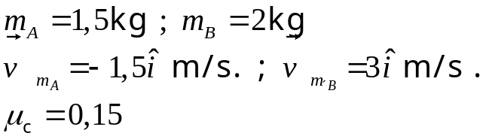

Ejemplo 7. Un sistema esta formado por dos bloques que se mueven por un plano horizontal NP que es completamente liso. Las masas de los bloques y sus respectivas velocidades, para el instante t=0s, se indican a continuación. Al final del plano AB, el bloque B se comienza a moverse sobre una superficie rugosa (PQ) con coeficiente de fricción μc=0,15. Determinar la velocidad del centro de masa dos segundos después que el bloque B comienza su movimiento por la superficie PQ.
N
P
Q
Para determinar la velocidad del centro de masa 2 segundos después que el bloque B comienza a moverse por la superficie PQ, primero analizamos el tipo de movimiento que experimenta el centro de masa a partir del momento en el que B comienza a moverse por la superficie rugosa PQ.
El movimiento del CM es uniformemente variado porque observamos que sobre el bloque B actúa una fuerza de roce (fuerza externa) que genera una aceleración del CM.
1.Velocidad del centro de masa cuando el bloque B llega a la superficie rugosa.
2.Aceleración del centro de masa mientras m_{B} se mueva por la superficie rugosa.

Slide 24
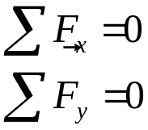
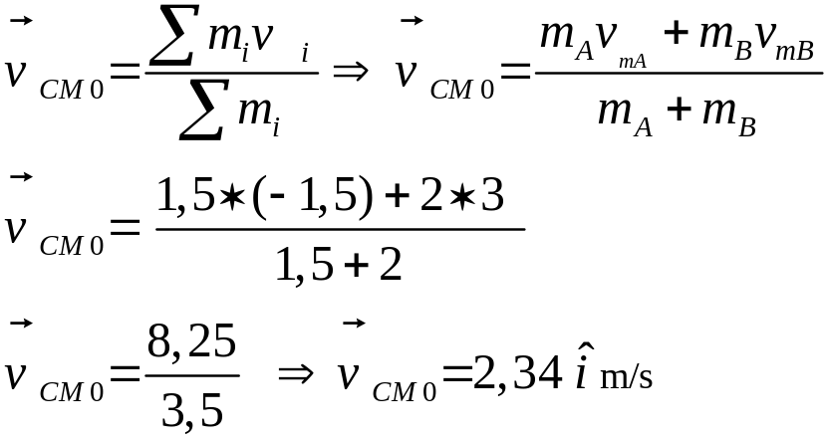


Continuación
N
P
Q
Estudiamos el centro de masa, mientras los bloques m_{A} y m_{B} se mueven por la superficie lisa NP
Aplicamos Segunda Ley de Newton:
Para t=0s, la velocidad del centro de masa es:
Por ello podemos afirmar que la cantidad de movimiento total del sistema no cambia, lo que significa que la velocidad inicial del centro de masas es constante.

Slide 25

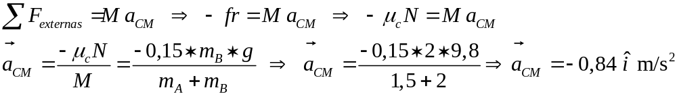
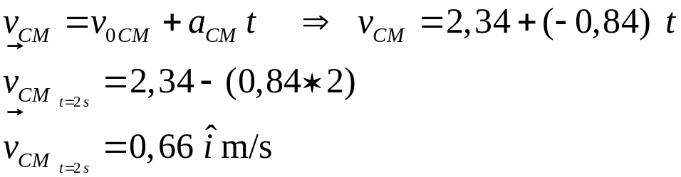
Continuación
N
P
Q
Estudiamos el centro de masa, mientras el bloque m_{B} se mueven por la superficie rugosa PQ
2. La aceleración experimentada por el centro de masa mientras el bloque B se mueve por la superficie rugosa PQ, la determinamos aplicando la segunda Ley de Newton:
Finalmente, la velocidad del centro de masa dos segundos después que el bloque B se mueve por la superficie rugosa es:
Función velocidad del centro de masa, a partir de esta expresión podemos determinar la velocidad que experimenta el centro de masa mientras el bloque B se mueve por la superficie rugosa.
Velocidad del centro de masa, dos segundos después que el bloque B comienza su movimiento sobre la superficie rugosa.

Slide 26

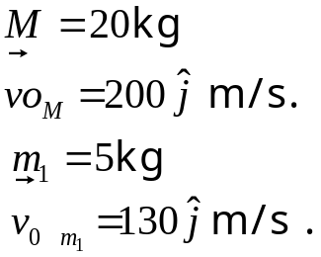

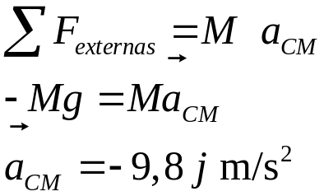
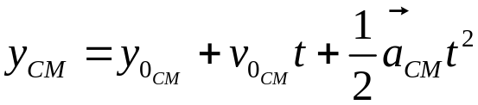
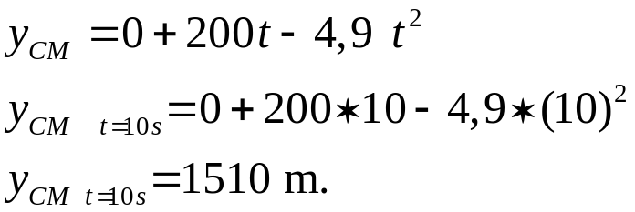

Ejemplo 8. Se lanza verticalmente hacia arriba un proyectil de masa 20 kg. A los 10s de estar en movimiento explota, dividiéndose en dos fragmentos. Un fragmento de 5 kg, sale con una rapidez de 130 m/s, en la misma dirección y sentido con que se movía el proyectil en el instante de la explosión. Con la información que se presenta a continuación. Desprecie la resistencia que ofrece el aire.
Determine: (a) la altura a la que se produce la explosión, (b) la velocidad con la que sale el segundo fragmento, (c) la velocidad del centro de masa 5s después de la explosión.
M
Para determinar la altura a la que se produce la explosión, Analizamos el movimiento del proyectil y del CM desde el instante en que fue lanzado hasta t=10s.
A partir de la función posición Y_{CM}, podemos determinar la altura a la que se produce la explosión :
M
Altura a la que se encuentra el centro de masa en t=10s (justo antes de la explosión).
Mientras el proyectil se mueve, la aceleración que experimenta es la de la gravedad.

Slide 27
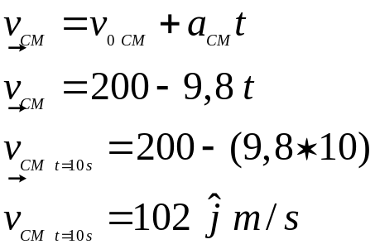






Continuación
Para determinar la velocidad del segundo fragmento del proyectil estudiamos lo que ocurre durante la explosión, es decir lo que ocurre justo antes y justo después de la explosión.
Determinamos la velocidad del centro de masa para el instante de tiempo t=10s:
M
Velocidad del centro de masa, en t=10 s (justo antes de la explosión).
Para determinar la velocidad del segundo fragmento del proyectil estudiamos lo que ocurre durante la explosión, es decir lo que ocurre justo antes y justo después de la explosión.
m₁
Justo después de la explosión, tenemos dos fragmentos del proyectil. El fragmento de masa m1 de 5kg inicialmente tiene una velocidad de 130 m/s en la dirección de Y.
m₂
M
Justo antes de la explosión, tenemos que el proyectil está a una altura de 1510m, se mueve con una velocidad de 102 m/s en la dirección de Y
h=1510 m

Slide 28

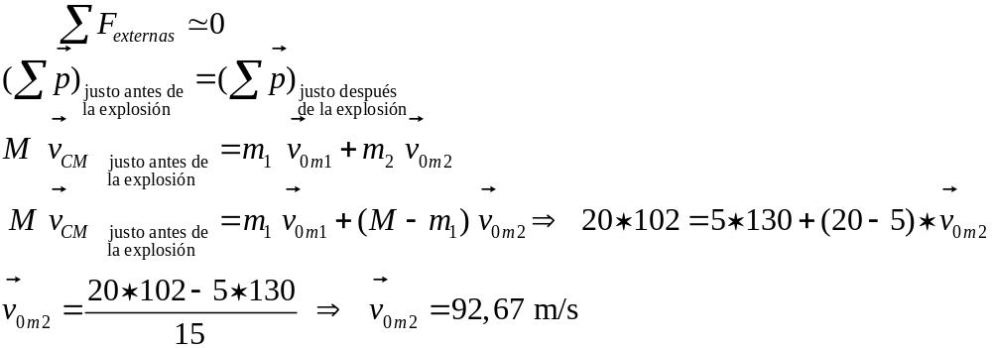
Continuación
Velocidad del segundo fragmento del proyectil
m₁
m₂
Durante la explosión se generan fuerzas internas muy grandes, tanto que comparadas con las fuerzas externas, éstas últimas se hacen despreciables. Por lo tanto, podemos afirmar que la cantidad de movimiento durante la explosión es constante.
Principio de aproximación de la conservación de la cantidad de movimiento
La masa del sistema es M=m1+m2.
Velocidad con la que sale el fragmento de masa m2 justo después de la expresión.

Slide 29

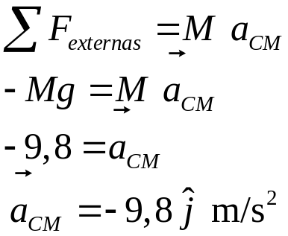





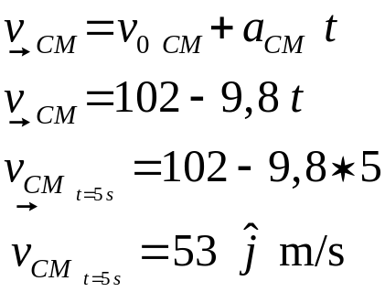
Continuación
Para determinar la velocidad del centro de masa 5 segundos después de la explosión estudiamos el movimiento del centro de masa justo después de la explosión:
La única fuerza externa que actúa sobre el proyectil es la fuerza gravitacional, si éste no hubiese explotado habría descrito una trayectoria recta.
Debido a que durante la explosión se generaron fuerzas internas, el movimiento del centro de masa no se ve afectado por estas fuerzas. Por lo tanto, después de la explosión el centro de masa continúa con la trayectoria que el proyectil habría seguido si no hubiese ocurrido la explosión (en este caso una trayectoria recta).
Mientras el proyectil se mueve, la aceleración que experimenta es la de la gravedad.
m₁
m₂
Aceleración que el centro de masa experimenta después de la explosión.
Velocidad del centro de masa 5 segundos después de la explosión.

Slide 30
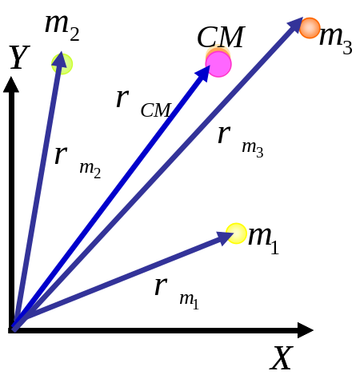






Sistema de referencia del centro de masa
Sí consideramos un sistema de partículas formado por n partículas, es posible determinar la posición de cada una de ellas así como la del centro de masas a partir de un sistema de referencia XY.
Sí ahora situamos un sistema de referencia X’Y’ en el centro de masas del sistema, podremos ubicar la posición de cada una de las partículas respecto de este sistema de referencia, es decir que podemos ubicar la posición de cada partícula respecto del centro de masa. Fijémonos por ejemplo en m_{1.}
La posición de la partícula m1 es:
Posición de la partícula vista desde el sistema de coordenadas XY
Posición del centro de masa vista desde el sistema de coordenadas XY
Posición de la partícula vista desde el sistema de coordenadas X’Y’ (relativa al centro de masa)

Slide 31




Sistema de referencia del centro de masa
Sí la posición de la partícula cambia en el tiempo, podemos afirmar que la partícula tiene velocidad.
Para m_{1.}
Velocidad de la partícula m₁.
Velocidad de la partícula vista desde el sistema de coordenadas X’Y’ (relativa al centro de masa)
Velocidad de la partícula vista desde el sistema de coordenadas XY
Velocidad del centro de masa vista desde el sistema de coordenadas XY

Slide 32
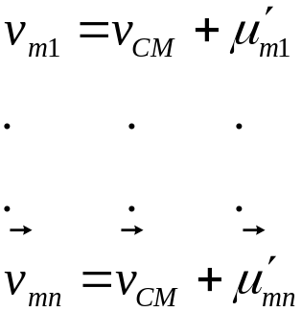
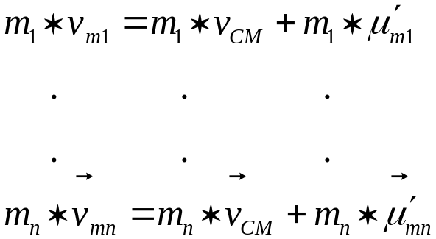
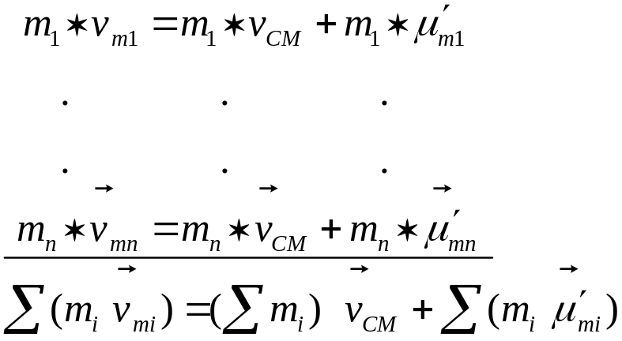
Cantidad de movimiento total respecto del centro de masa
Sí consideramos un sistema de partículas formado por n partículas, las velocidades de cada una de las partículas serían:
Sí ahora multiplicamos cada una de las velocidades de las partículas por sus respectivas masas, tenemos:
Al sumar cada una de las expresiones anteriores:

Slide 33
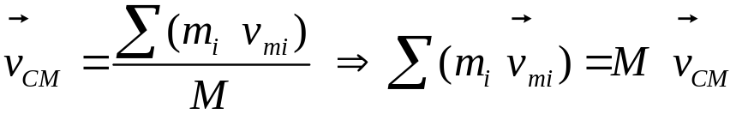
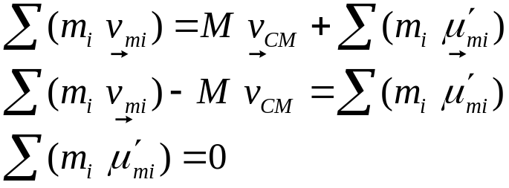
Cantidad de movimiento total respecto del centro de masa
Recordemos que:
La cantidad de movimiento total respecto al centro de masa es cero

Slide 34
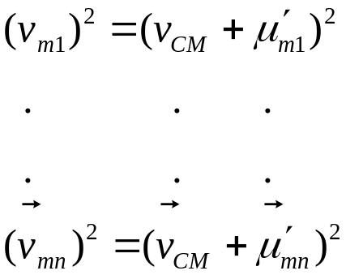
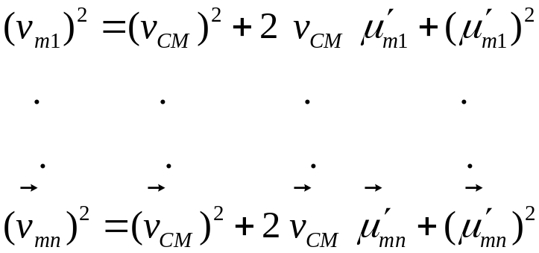
Energía Cinética de un sistema de partículas
Para un sistema de partículas formado por n partículas, las velocidades de cada una de las partículas serían:
Sí ahora elevamos al cuadrado ambos lados de la expresión de velocidad para cada partícula:
Al desarrollar estas expresiones para cada una de las partículas tenemos:

Slide 35
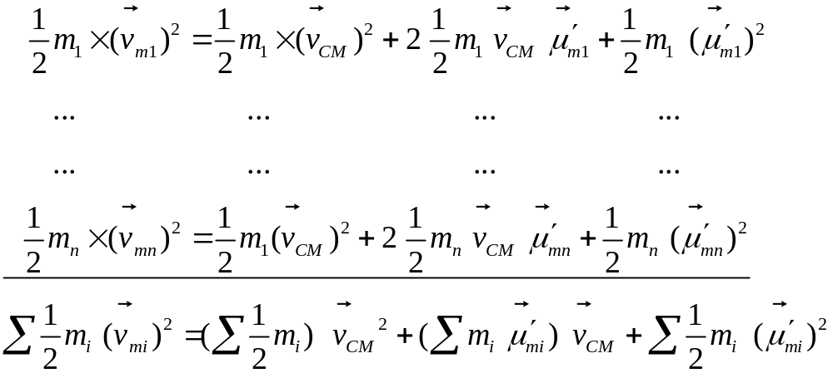
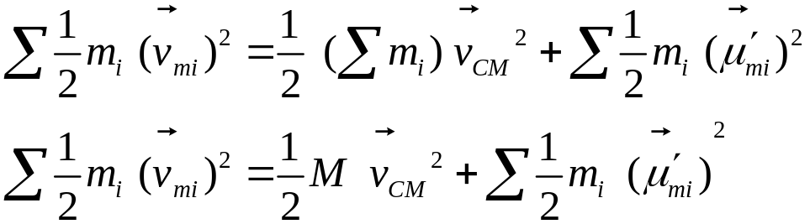
Energía Cinética de un sistema de partículas
Si multiplicamos cada expresión por ½ de la masa correspondiente a cada partícula, al sumar:
Recordamos que la cantidad de movimiento total respecto al centro de masa es cero:

Slide 36
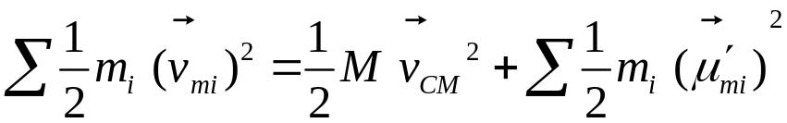
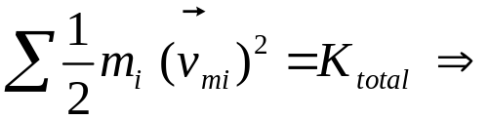



Energía Cinética de un sistema de partículas
Donde:
Energía cinética total del sistema de partículas vista desde tierra (sistema XY)
Energía cinética asociada al movimiento del centro de masa
Energía cinética relativa al Sistema de referencia del centro de masa (Sistema X’Y’)
Es decir, que la energía Cinética para un sistema de partículas es:

Slide 37






Ejemplo 9. Un sistema esta formado por dos bloques que se mueven por un plano horizontal liso, tal y como se muestra en la figura. Las masas de los bloques, las posiciones de cada uno y sus respectivas velocidades, para el instante t=0s se indican a continuación.
0 m
5 m
Determinar para el instante t=0s: (a) la energía cinética total del sistema de partículas y (b) la energía cinética relativa al centro de masa.
Para t=0s, la energía cinética total del sistema la determinamos a partir de:
Para t=0s, la energía cinética relativa al centro de masa la podemos determinamos a partir de:
Para t=0s, la velocidad del centro de masa es:

Slide 38




Continuación
0 m
5 m
Cálculo de la energía cinética asociada al centro de masa:
La energía cinética relativa al centro de masa es:
La energía relativa la centro de masa también la podemos determinar a partir de la expresión:
Para ello es necesario determinar las velocidades de cada partícula respecto al sistema del centro de masa (μ’m_{A} y μ’m_{B}).

Slide 39
Ahora revisemos el problema resuelto y resolvamos los problemas propuestos usando los procedimientos sugeridos en el material Acerca de las Habilidades Cognitivas

